Slide 1
আজকের ক্লাসে সবাইকে....
স্বাগত
1/17/2021

Slide 2
পরিচিতি
আব্দুল মজিদ
সহকারী শিক্ষক
দীঘলবাক উচ্চ বিদ্যালয় ও কলেজ।
নবীগঞ্জ, হবিগঞ্জ ।
abdulmazidjoy91@gmail.com
Mob: 01727779725
শ্রেণিঃ দশম।
বিষয়ঃ জীববিজ্ঞান ।
অধ্যায়ঃ ১০ (জীবনপাঠ)
পাঠঃ জীবের শ্রেণিবিন্যাস
সময়ঃ ৪৫ মিনিট।
1/17/2021
Notes:
স্লাইডটি হাইড করে রাখতে পারেন।

Slide 3
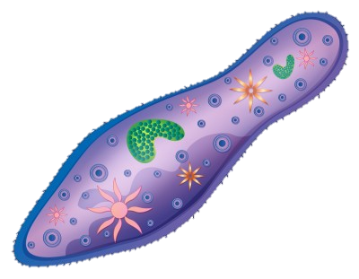
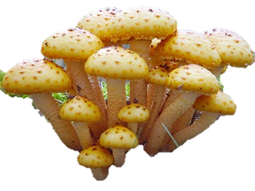
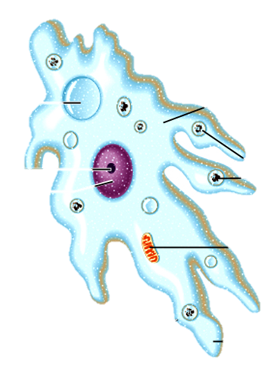
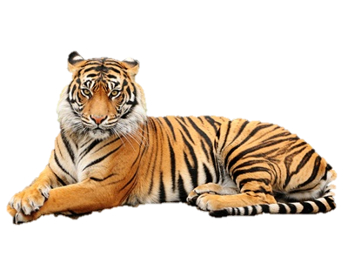
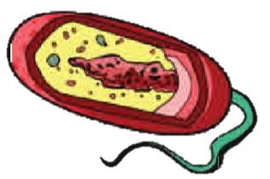
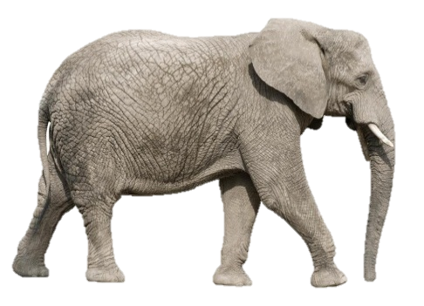
চিত্রে কী দেখতে পাচ্ছ?
এদের সবার কি জীবন আছে ?
হ্যাঁ , এরা সবাই জীব।
এই বিশাল পৃথিবীতে একই রকম বৈশিষ্ট্যের জীবগুলোকে তুমি কীভাবে আলাদা করবে?
হ্যাঁ, ঠিক বলেছ। জীবের শ্রেণিবিন্যাসের মাধ্যমে।
Notes:
এই বিশাল জীবজগৎ থেকে একই বৈশিষ্টের জীবগুলো আলাদা করতে বলবেন । বলতে পারেন তোমার পড়ার ঘরে যেমন একজায়গায় বই খাতা রাখ, আরেক জায়গায় কাপড় , অন্য আরেক জায়গায় কসমেটিক রাখ , ইত্যাদি,। জীবের সাদৃশ্য ও বৈশাদৃশ্য অনুযায়ী ঠিক তেমনি কী করা যায় ? প্রশ্ন রেখে জীবের শ্রেনীবিন্যাস শব্দটি বের করুন। অথবা অন্য কোন ভাবে করতে পারেন।

Slide 4
আজকে জানবো...
জীবের শ্রেণিবিন্যাস

Slide 5
শিখনফল
এই পাঠ শেষে শিক্ষার্থীরা ...
শ্রেণিবিন্যাসের উদ্দেশ্য কী তা বলতে পারবে;
জীবের শ্রেণিবিন্যাসকে কে, কখন ও কয়টি রাজ্যে ভাগ করেন তা
বর্ণনা করতে পারবে;
প্রোক্যারিওটা রাজ্যের বৈশিষ্ট্য শনাক্ত করে ব্যাখ্যা করতে পারবে ।
1/17/2021

Slide 6
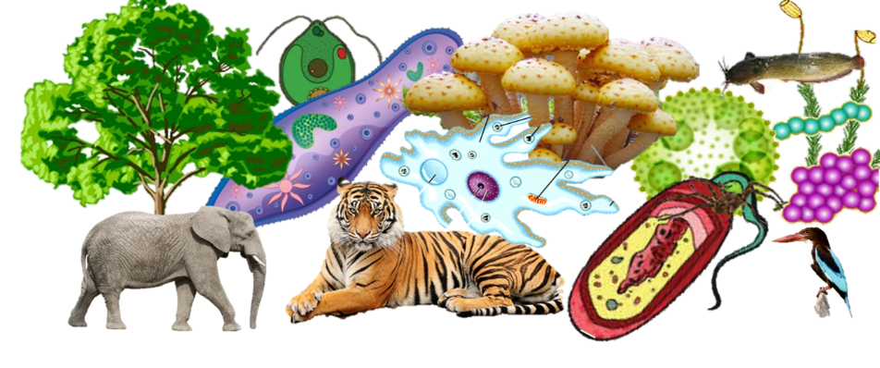
জীবের শ্রেণিবিন্যাস
তোমরা কী বলতে পারবে,
জীবের শ্রেণিবিন্যাসকরণের উদ্দেশ্য কী?
এই বিশাল ও বৈচিত্রময় জীবজগৎকে সহজভাবে অল্প পরিশ্রমে এবং অল্প সময়ে সঠিকভাবে জানাই হচ্ছে শ্রেণিবিন্যাসের উদ্দেশ্য।
জীবের সাদৃশ্য ও বৈসাদৃশ্যের উপর ভিত্তি করে সাজানো বা বিন্যাসকরণ করাকে কী বলে?
Notes:
জীবের শ্রেণিবিন্যাসের লক্ষ্য ও উদ্দেশ্য যাতে সবাই বলতে পারে সে দিকে লক্ষ্য রাখবেন। বিষয়টি আরও স্পষ্ট করতে উদাহরন প্রয়োগ করা যেতে পারে ।

Slide 7
একক কাজ
সময়ঃ ৩ মিনিট
শ্রেণিবিন্যাসের লক্ষ্য বা উদ্দেশ্য কী?

Slide 8
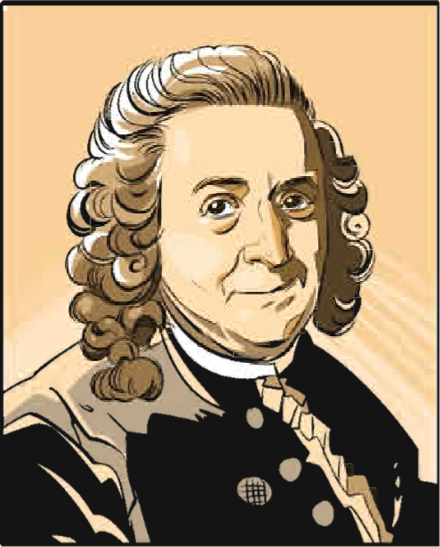
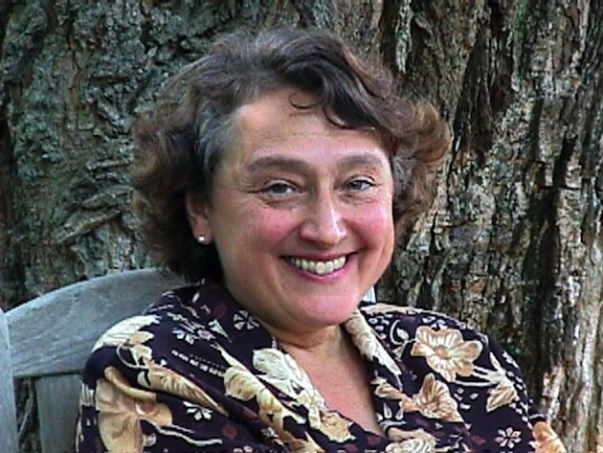
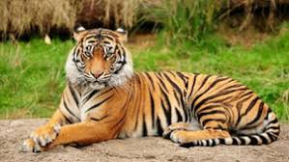
ক্যারোলাস লিনিয়াসের সময়কাল থেকে শুরু করে বিংশ শতাব্দির মাঝামাঝি পর্যন্ত জীবজগৎকে কয়টি ভাগে ভাগ করা হতো?
তোমরা কি বিজ্ঞানীদের নাম বলতে পারবে?
?
উদ্ভিদ জগৎ
?
প্রাণিজগৎ
ক্যারোলাস লিনিয়াস
আর এইচ হুইটটেকার
মারগুলিস
Notes:
শিক্ষার্থীদের প্রশ্ন করে উদ্ভিদ জগৎ ও প্রাণী জগৎ নাম দুইটি বের করবেন। পাশা পাশি কেরোলাস লিনিয়াস সম্পর্কে বলতে পারেন।

Slide 9
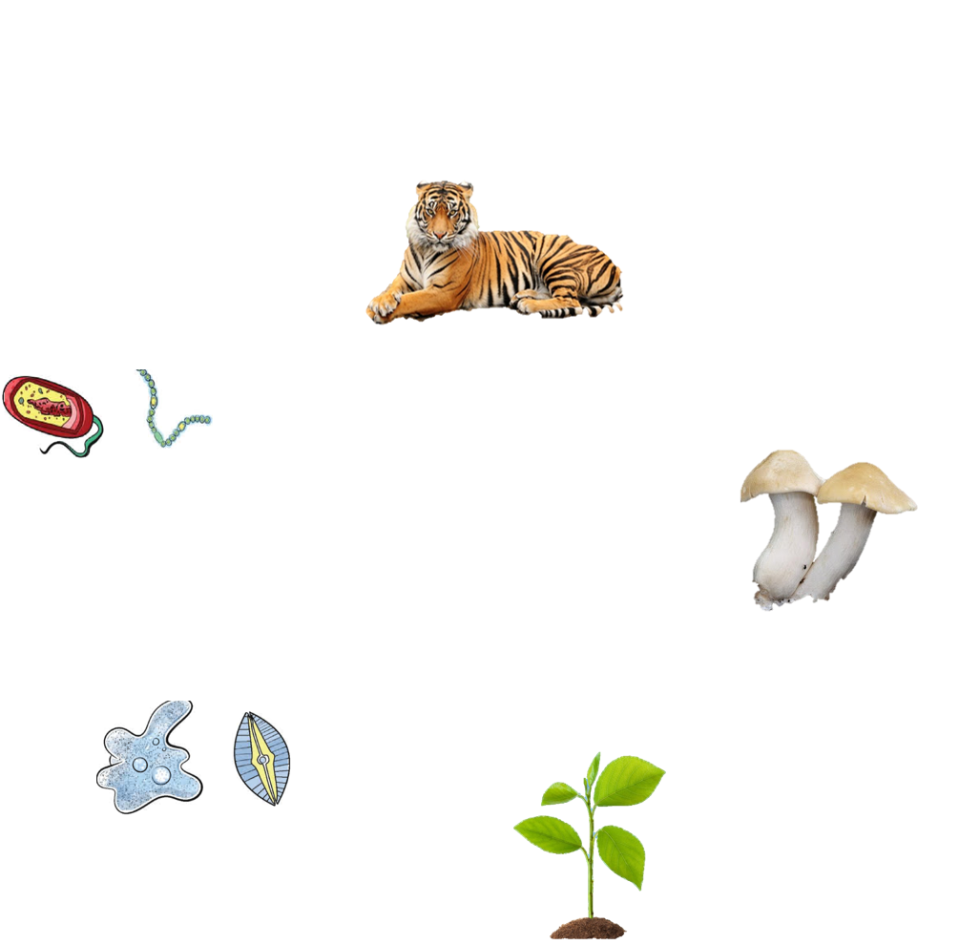
বিজ্ঞানের অগ্রযাত্রায় কোষের ডিএনএ ও আরএনএ এর প্রকারভেদ, বৈশিষ্ট্য, সংখ্যা, খাদ্যভ্যাসের তথ্য ও উপাত্তের কথা বিবেচনা করে ১৯৬৯ সালে তিনি কয়টি রাজ্যের কথা প্রস্তাব করেন?
ছবির মানুষটি কে?
অ্যানিমেলিয়া
?
মনেরা
৫টি
ফাঞ্জাই
আর এইচ হুইটটেকার
প্রোটিস্টা
প্লান্টি
Notes:
ব্ল্যাক বোর্ডে শিক্ষার্থীরা ৫টি রাজ্যের নাম লিখবে। হুইট্টেকার কেন জীব্জগতকে ৫টি রাজ্যে ভাগ করার প্রস্তাব করেন সেটি শিক্ষার্থীদের সহায়তায় শিক্ষক ব্যাখ্যা করবেন ।

Slide 10
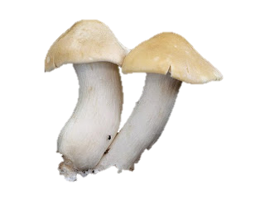
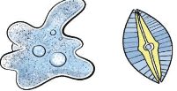
মারগুলিস ১৯৭৪ সালে হুইটটেকারের শ্রেণিবিন্যাসকে পরিবর্তিত ও বিস্তারিতভাবে কয়টি ভাগে ভাগ করেন?
ছবির মানুষটি কে?
সুপার কিংডম-১
প্রোক্যারিওটা
?
মনেরা
প্রোটিস্টা
প্লান্টি
ফাঞ্জাই
সুপার কিংডম-২
ইউক্যারিওটা
?
মারগুলিস
এনিম্যালিয়া
Notes:
মারগুলিস কেন পাচঁটি রাজ্যকে দুইটি ভাগে ভাগ করেন তা ব্যাখ্যা করে বলবেন । অর্থাৎ উদাহরন দিয়ে নিউক্লিয়াসের উপস্থিতি প্রোক্যারিওটা রাজ্যে নাই কিন্তু ইউক্যারিওটা রাজ্যে আছে তার ব্যাখ্যা দিবেন।। শিক্ষার্থীরা শ্রেণিবিভাগগুলো বোর্ডে লিখবে । এরপর কিছু বাস্তব উপকরণ দেখিয়ে রাজ্যের নামগুলো শিক্ষার্থীদের কাছ থেকে বের করে আনা যেতে পারে । তবে বিষয় শিক্ষক ভিন্ন উপায়ে ও এ কাজটি করতে পারেন।

Slide 11
জোড়ায় কাজ
সময়ঃ ৫ মিনিট
১। কেরোলাস লিনিয়াস, আর. এইচ. হুইটটেকার ও মারগুলিস এর শ্রেনীবিন্যাসের তুলনা কর ?

Slide 12
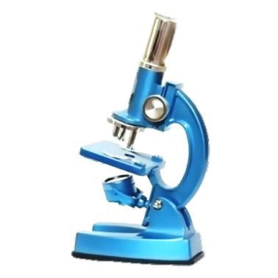
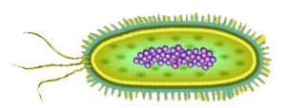
প্রোক্যারিওটা- মনেরা রাজ্য
কোষ সুগঠিত নয়, এককোষী ও আণুবীক্ষণিক এমন জীবের নাম বল?
যে কোষে নিউক্লিয়াস সুগঠিত নয়, আণুবীক্ষণিক ও এককোষী সে কোষকে কী কোষ বলে তোমরা কি বলতে পারবে?
ব্যাক্টেরিয়া, নীলাভ সবুজ শৈবাল, এরা কোন রাজ্যের অন্তর্ভূক্ত?
চলো, মনেরা রাজ্যের বৈশিষ্ট্যগুলো জেনে নেই।
হ্যাঁ ঠিক বলেছ, আদিকোষ
Notes:
চিত্র দেখিয়ে নিউক্লিয়াস , সূক্ষ্মজীব ব্যাকটেরিয়া ও আনুবীক্ষণ যন্ত্র সম্পর্কে বলুন। জীবগুলোর কোষে নিউক্লিয়াস সুগঠিত নয়, এককোষী , আনুবিক্ষণিক তারা কোন রাজ্যের । মনেরা রাজ্যের জীব গুলো সম্পর্কে উদাহরন দিন।

Slide 13
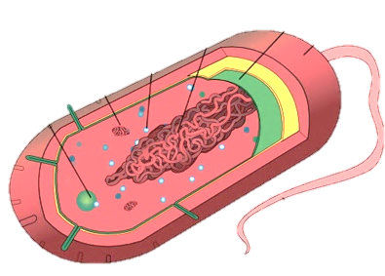
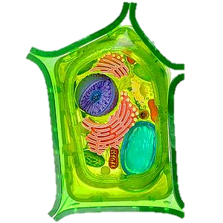
মনেরা রাজ্যের বৈশিষ্ট্যঃ
ব্যাকটেরিয়া
কোষগুলোতে কী সাইটোপ্লাজমিয় অঙ্গানু আছে?
২। ক্রোমাটিন বস্তু ও রাইবোসোম আছে। প্লাষ্টিড, মাইটোকন্ড্রিয়া, এন্ডোপ্লাজমিক জালিকা, নিউক্লিওলাস ও নিউক্লিয়ার পর্দা নেই
১। এদের নিউক্লিয়াস সুগঠিত নয়, এককোষী, ফিলামেন্টাস ও কলোনিয়াল।
চিত্রে কিসের ছবি দেখতে পাচ্ছ?
এদের নিউক্লিয়াস কি সুগঠিত?
Notes:
ডান দিকের চিত্রে কোষের সাইটোপ্লাজমীয় অঙ্গানু গুলো চিনাবেন যেমন নিউক্লিয়াস, এন্ডোপ্লাজমীক জালিকা, প্লাষ্টিড ইত্যাদি নেই, বামদিকের ব্যাক্টেরিয়ার মধ্যে এই অঙ্গানু গুলো আছে কী? না থাকলে কী আছে বলে রাইবোসোম ও ক্রোমাটিন শনাক্ত করতে বলতে পারেন।

Slide 14
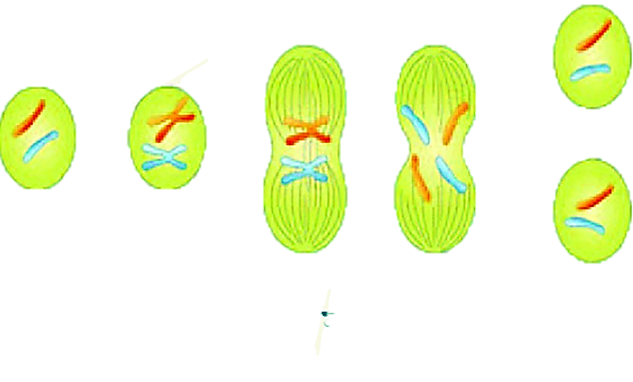
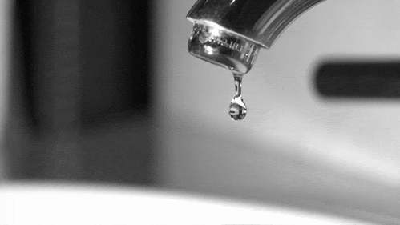
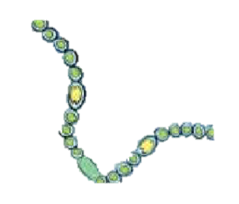
মনেরা রাজ্যের বৈশিষ্ট্যঃ
ব্যাকটেরিয়া
নীলাভ সবুজ শৈবাল
৩। দ্বিবিভাজন প্রক্রিয়ায় সম্পন্ন হয় ।
খাদ্যগ্রহন কিভাবে হয় ?
কোষ বিভাজন কোন প্রক্রিয়ায় সম্পন্ন হয় ?
৪। শোষন / ফটোসিনথেসিস প্রক্রিয়ায় ?
Notes:
কোষ বিভাজন ও খাদ্যগ্রহন চিত্র দেখিয়ে অথবা অন্য কোন উপায়ে ধারনা দিয়ে বিষয়ট স্পষ্ট করা যেতে পারে।

Slide 15
দলীয় কাজ
সময়ঃ ৭ মিনিট
দলের নাম | শাপলা | রজনীগন্ধা | গোলাপ | গন্ধরাজ
কাজ | মারগুলিসের মতে, ব্যাকটেরিয়া কোন সুপার কিংডমের অন্তর্ভূক্ত এবং কেন? এদের বৈশিষ্ট্যসহ ব্যাখ্যা কর।

Slide 16
মূল্যায়ন
১। মনেরা রাজ্যের জীবগুলোর খাদ্যগ্রহন কেমন?
ক) শোষন খ) মাইটোসিস গ) শোষন ও ফটোসিনথেসিস ঘ) ফটোসিনথেসিস
২। ক্যারোলাস লিনিয়াস জীবজগৎকে কয়টি ভাগে ভাগ করেন?
ক) ২ টি খ) ৩টি গ) ৪ টি ঘ) ৫ টি
৩। রাইবোসোম ও ক্রোমাটিন কোন রাজ্যের জীব কোষে বিদ্যামান ?
ক) ফাঞ্জাই খ) অ্যানিমেলিয়া গ) মনেরা ঘ) প্লান্টি
৪। ব্যাকটেরিয়া ও নীলাভ সবুজ শৈবাল কোন রাজ্যের উদাহরন?
ক) প্রোক্যারিওটা খ) ফাঞ্জাই গ) প্লান্টি ঘ) ইউক্যারিওটা ।

Slide 17
মূল্যায়ন
সাবিয়া কিছু শৈবাল দেখালো। শিক্ষককে এগুলো সম্পর্কে জিজ্ঞাসা করলে
তিনি বললেন ব্যাকটেরিয়াতে এ ধরনের কোষ দেখা যায়।
৫। সাবিয়ার দেখা জীবটির কোষ কী ধরনের? (প্রয়োগ)
(ক) আদিকোষী (খ) প্রকৃতকোষী (গ) সুগঠিত নিউক্লিয়াসযুক্ত (ঘ) জননকোষের মতো ৬। উক্ত জীবের কোষে– (উচ্চতর দক্ষতা)
i. নিউক্লিয়ার পর্দা নেই
ii. মাইটোকন্ড্রিয়া অনুপস্থিত
iii. প্লাষ্টিড অনুপস্থিত
নিচের কোনটি সঠিক?
ক) i ও ii খ) ii ও iii গ) i ও iii ঘ) i,ii ও iii

Slide 18
প্রশ্নোত্তর পর্ব
তোমাদের কোন প্রশ্ন থাকলে বলতে পারো
Notes:
হাতে সময় থাকলে স্লাইড টি রেখে প্রশ্ন আহব্বান করা যেতে পারে। তারা কোন বিষয়টি বুঝতে পারেনি বুঝিয়ে দিতে পারেন।

Slide 19
বাড়ির কাজ
১। ব্যাকটেরিয়াকে কেন মনেরা রাজ্যে রাখা হয়েছে, তোমার উত্তরের পক্ষে যুক্তি দাও।
Notes:
বাড়ির কাজ সবাই লিখে নিলো কিনা পর্যবেক্ষন করুন।

Slide 20
সবাইক অনেক অনেক
ধন্যবাদ
সবাইকে অনেক অনেক

